Slide 1
Maximum A Posteriori Policy Optimisation
DeepMind
Abbas Abdolmaleki, Jost Tobias Springenberg, Yuval Tassa, Remi Munos, Nicolas Heess, Martin Riedmiller
ICLR 2018
汪永毅
2023.4.11

Slide 2
概览
PPO作为On-Policy算法，最大的不足是数据利用效率低，学后即弃。
需要一种性能达到/超过PPO的Off-Policy算法，解决数据利用效率低的问题。
MPO：将MDP问题建模为含有隐变量的概率模型参数的推断问题。
隐变量为最优决策函数。
使用EM算法求解极大似然估计。

Slide 3
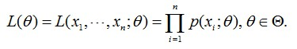
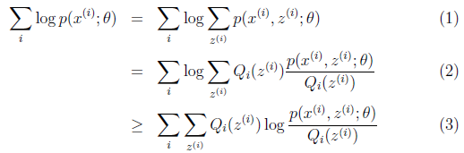
EM (Expectation Maximization) 算法回顾
在含有隐变量的概率模型中，求解参数的极大似然估计问题。
（在一簇分布p中找到产生当前数据集概率最高的分布）
似然函数：
对数似然函数：
p是含参数的概率模型
z是隐变量
猜测的隐变量分布Q
Jensen不等式

Slide 4
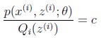
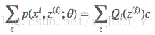
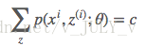
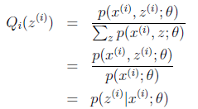
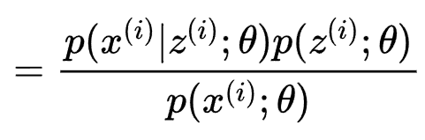
EM (Expectation Maximization) 算法回顾
取等号条件：猜测的隐变量分布恰好为给定数据集X和当前参数θ情况下的后验分布。
由(3)得到对数似然的一个下界。
给定θ，计算Q使等号成立（或仅下界提升）为E步
给定Q，改变θ最大化该下界为M步
E步M步交替进行即为EM算法
取等号条件：

Slide 5
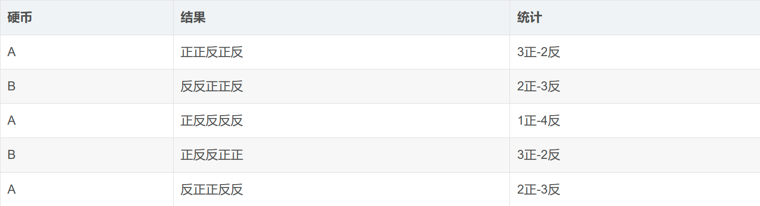
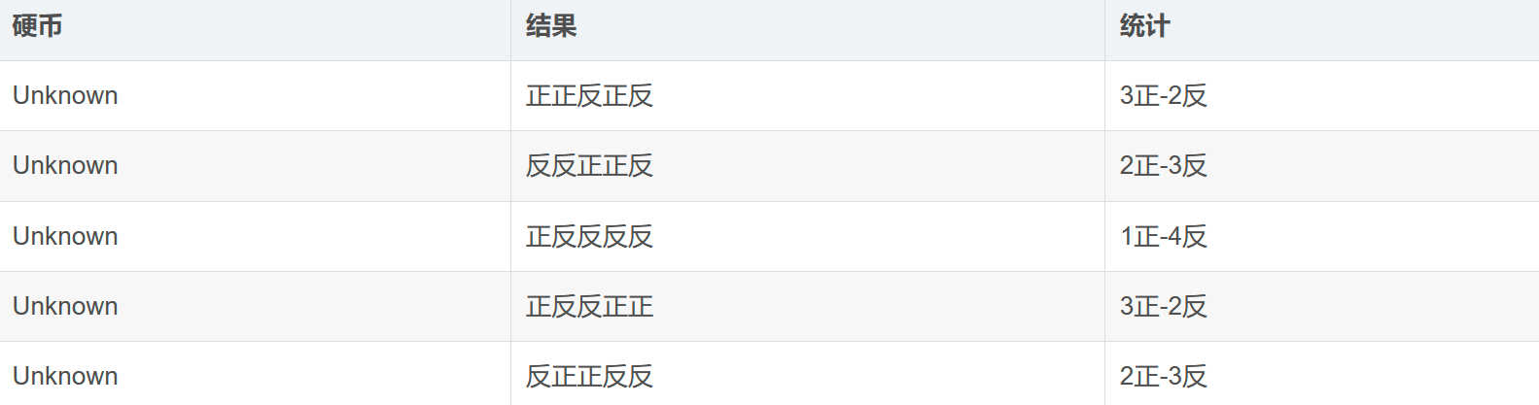
EM (Expectation Maximization) 算法回顾
抛硬币例子：
设PA, PB分别为A,B取正面的概率
由上述实验可以估计得到PA=0.4，PB=0.5
假设不知道硬币是AB哪一种
如何估计PA,PB（参数θ）？
此时硬币的种类向量是隐变量z

Slide 6
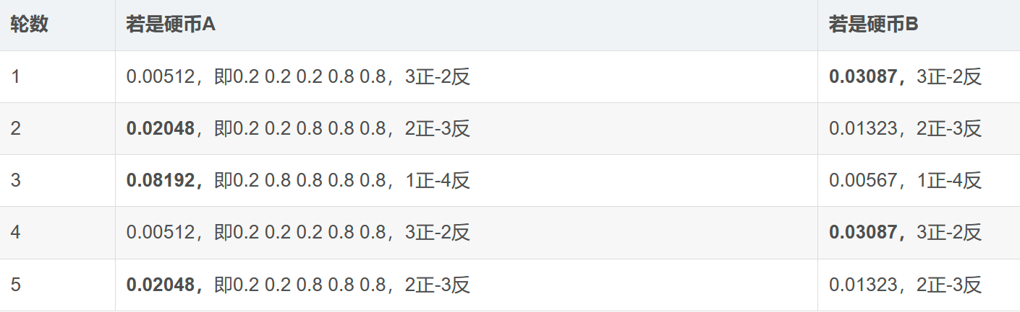
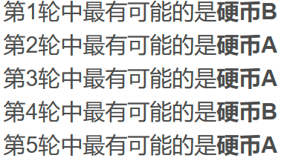
EM (Expectation Maximization) 算法回顾
先假设PA=0.2，PB=0.7，
E步：用最大似然法则推断每轮实验使用的硬币
M步：按照对隐变量的推测来计算PA, PB
(即参数θ)
PA=1/3, PB=0.6，朝着真实值PA=0.4, PB=0.5靠近了一些
参数化的分布簇p满足 ∃! z, s.t. p(z|x;θ)=1
并且p(z;θ)是均匀分布

Slide 7
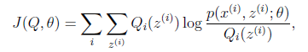
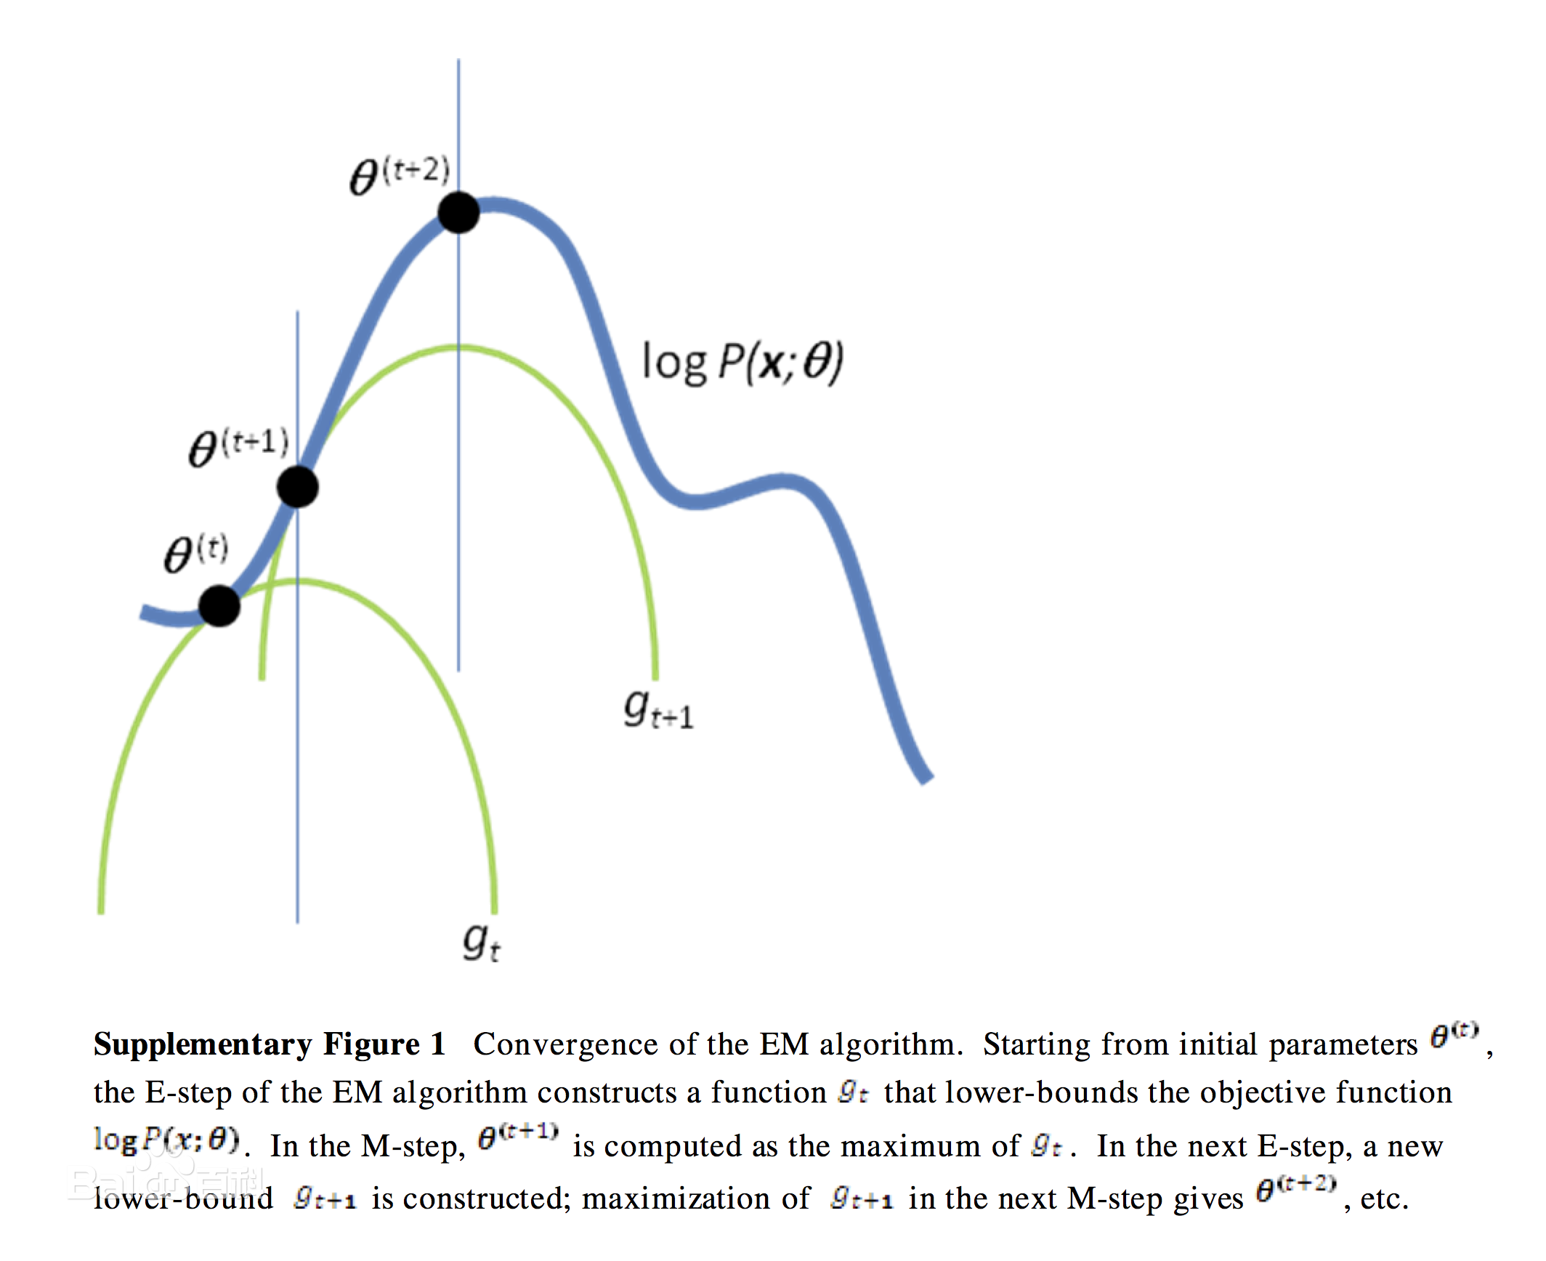
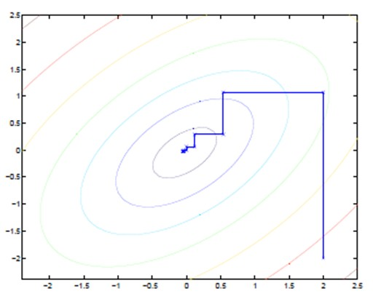
EM (Expectation Maximization) 算法回顾
相当于坐标上升法:
交替更新参数预测分布Q
和分布簇参数θ

Slide 8
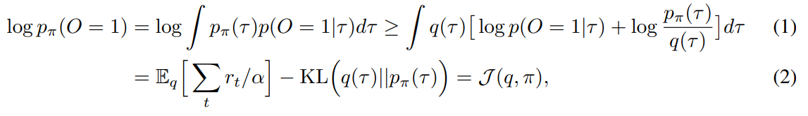
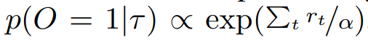
将MDP求解建模为概率推断问题
随机变量O=1表示事件：获得最优累计回报。τ表示一个episode，q为数据集的分布。
隐变量为最优决策：引入猜测的最优决策q，q(τ)表示最优决策下生成轨迹τ的概率。
引入先验假设：轨迹为最优的概率和累计折扣回报成正比，其中α为温度参数。

Slide 9
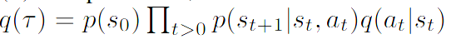
将MDP求解建模为概率推断问题
q(τ)表示最优决策下生成轨迹τ的概率，可以分解成单步决策概率乘积。
代入(2)可以得到用单步决策而非轨迹τ表示的优化目标(3)（应该是交叉熵而非KL）：
KL项：在假设q为最优决策的情况下，最大化累计折扣回报的同时，使采样分布π接近假设的最优决策分布q
(3)中log p(θ)是关于参数θ的先验信息

Slide 10
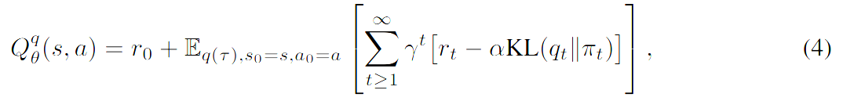
将MDP求解建模为概率推断问题
E步：改进最优策略的猜测q，使得上述下界目标函数提升
（对q偏导涉及折扣回报项和KL项=交叉熵项+q的熵正则化项）
M步：使当前采样策略π接近估计的最优策略q（对θ偏导仅涉及交叉熵项和先验项）

Slide 11
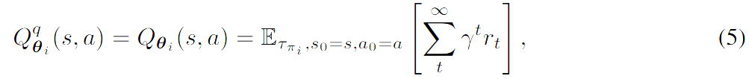
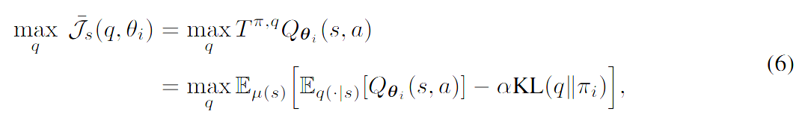
E步
μ是数据集的分布。q初始化为π，对上式求极大值。
其中忽视了Q和q之间的关系，将Q所基于的策略固定为π，因此是部分优化。
（如果q与π差别不大，这个误差也不大）

Slide 12
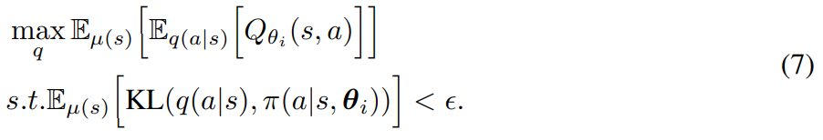
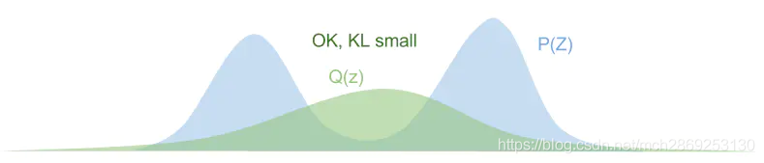
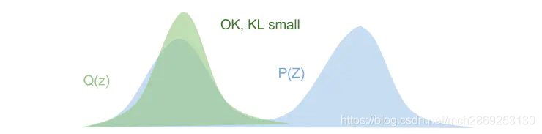
q有参数版本的E步
可以把(6)写成约束优化问题
假设q和π类似，也使用参数表示，
那么上述约束优化版本的E步类似于TRPO，
此时不再需要M步。
TRPO使用的正向KL：min{ KL(π_old || π_new) }
侧重雨露均沾
MPO使用的反向KL：min{ KL(π_new || π_old) }
侧重局部最优
进阶详解KL散度 - 知乎 (zhihu.com)

Slide 13
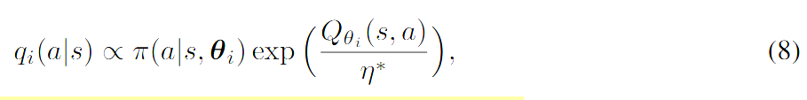
q无参数版本的E步
使用拉格朗日对偶函数直接求解(7)可以得到(8) (9)，η*可以通过最小化(9)得到
(8)说明q可以由π和Q函数表示，因此不需要独立的表示q的网络

Slide 14
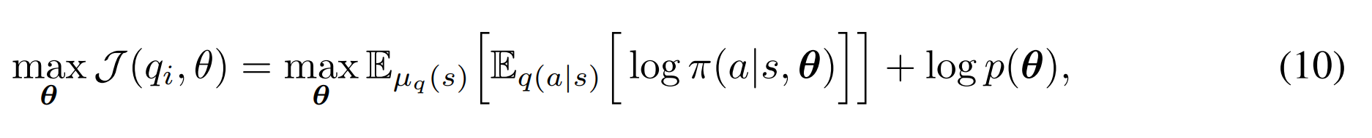
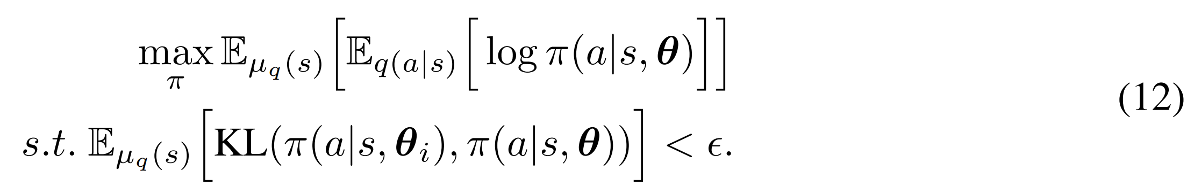
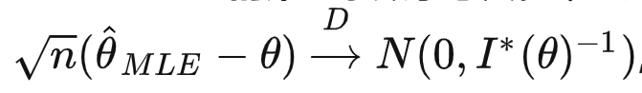
M步
引入先验相当于增加正则化项
Fisher信息矩阵即样本对数似然函数导数（评分函数）的协方差
费舍尔信息矩阵及自然梯度法 - 知乎 (zhihu.com)

Slide 15
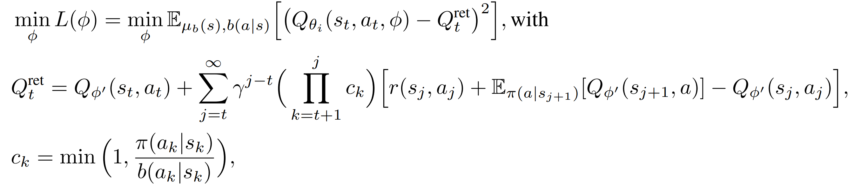
Q网络
E步中最优决策预测分布q依赖状态动作价值函数Q
μb为数据batch代表的策略的分布，π是生成episode的分布
使用Retrace，截断重要性采样比，防止Off Policy学习方差过大。
使用了Tree Backup
Safe and Efficient Off-Policy Reinforcement Learning (neurips.cc)

Slide 16
算法小结
E步预测最优决策分布q（初始化为π）依据为估值网络Q和采样策略π
M步更新采样策略π，使之靠近猜测的最优策略q
从Replay Buffer采样数据，计算target，减小MSE loss更新估值网络Q

Slide 17
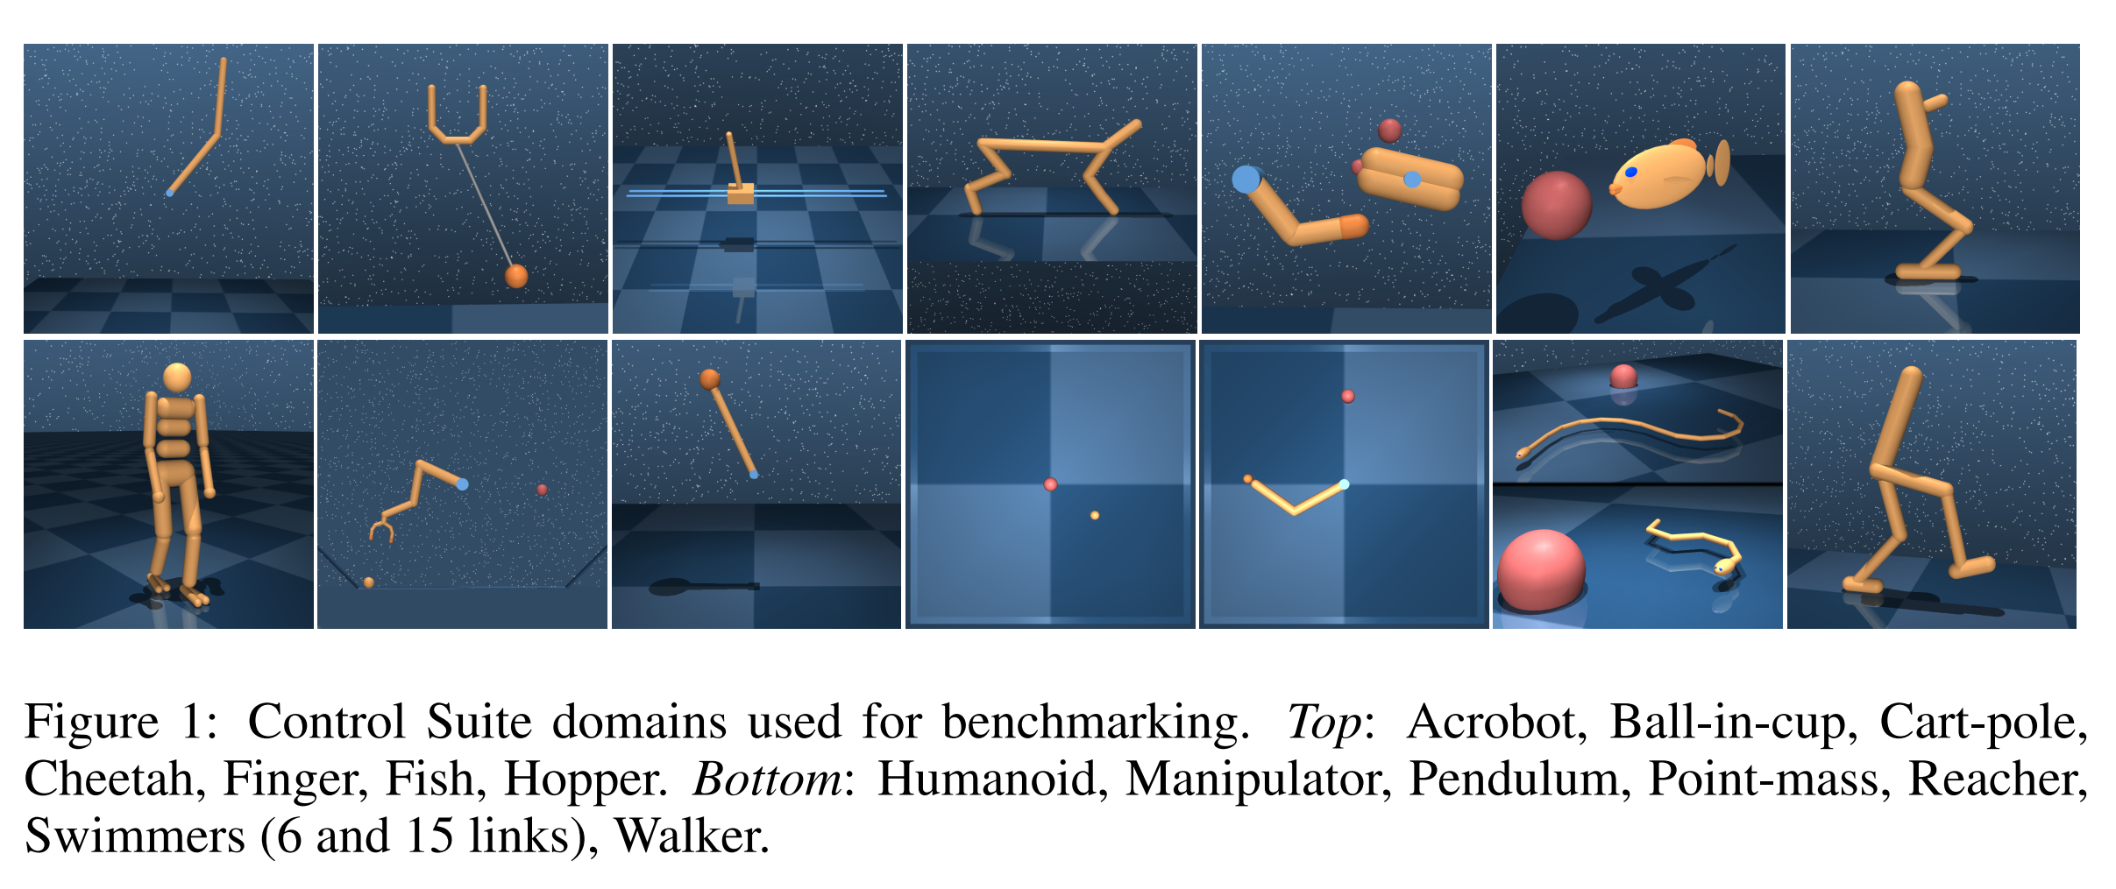
实验

Slide 18
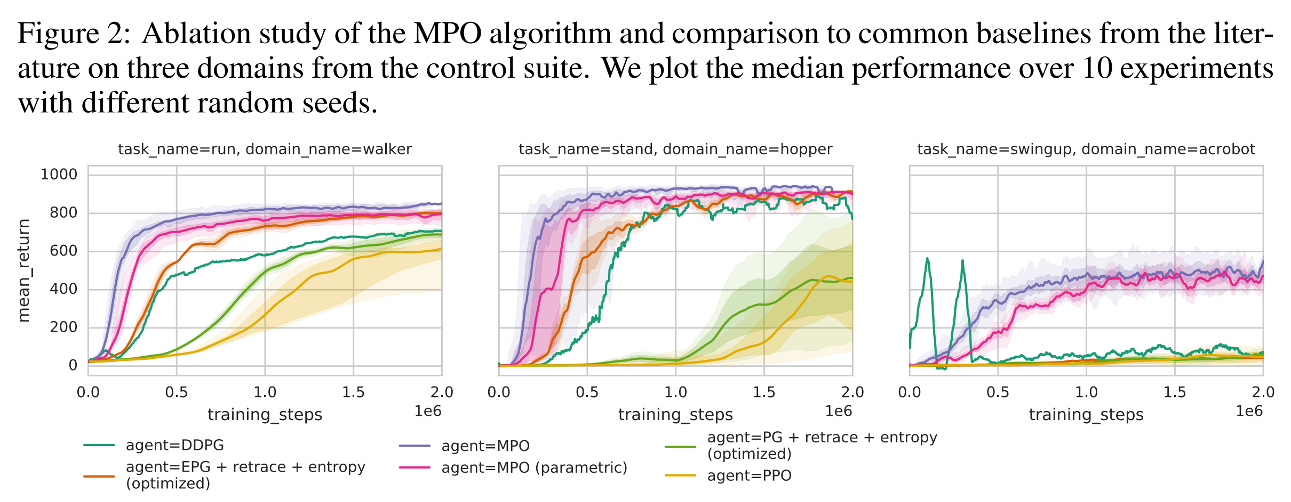
实验

Slide 19
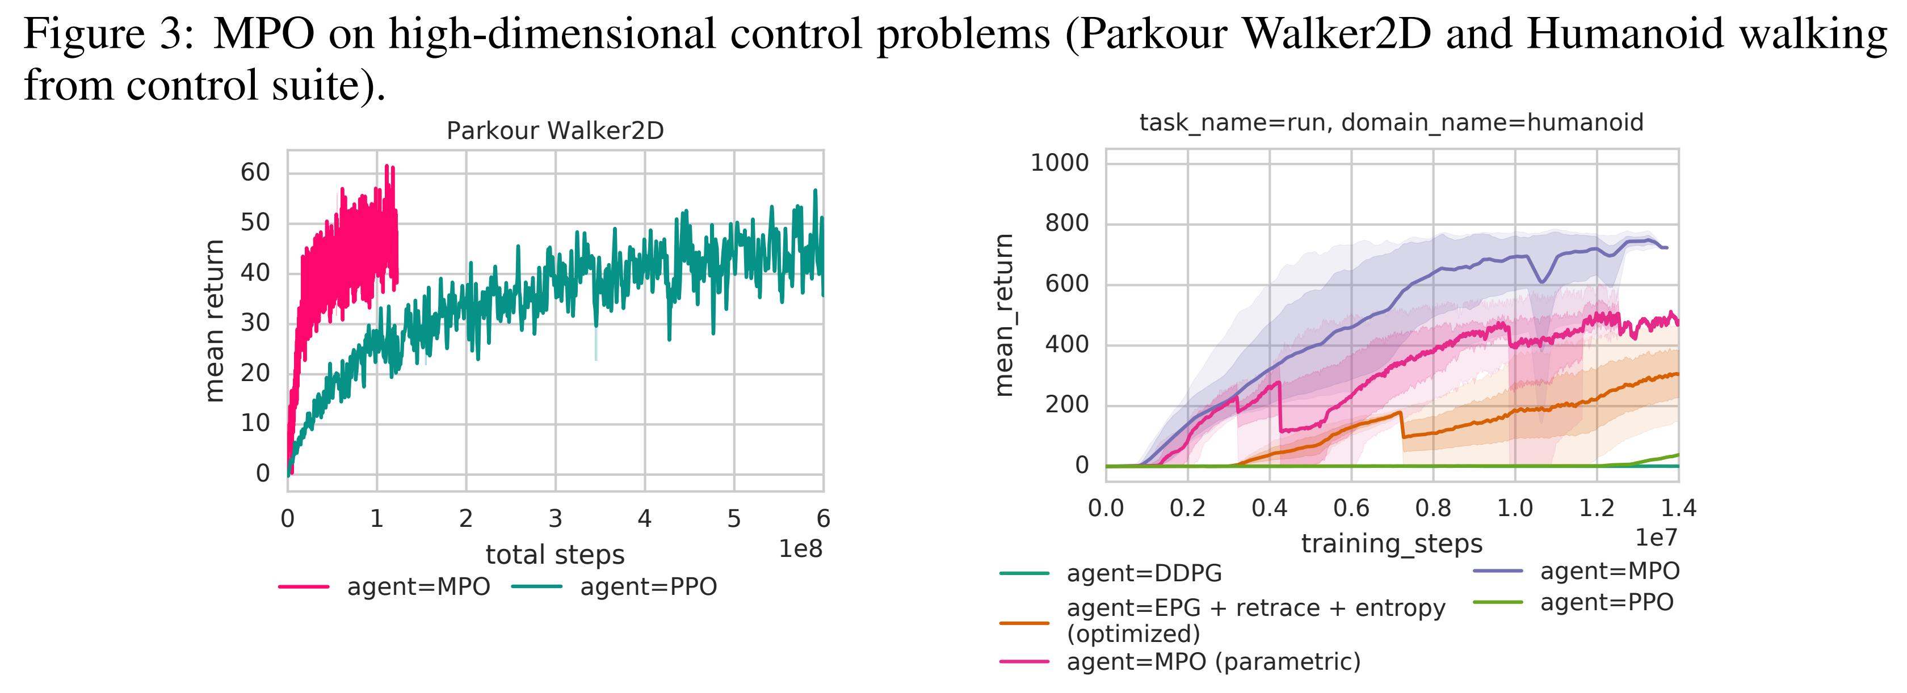
实验

Slide 20
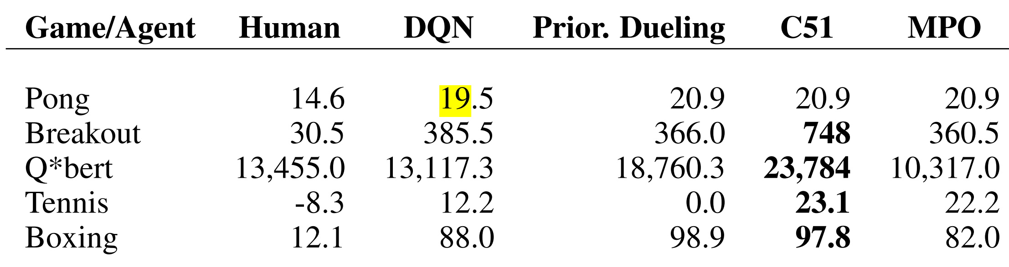
实验
离散动作决策(Atari games)问题上表现不如连续控制(Mujoco Envs)问题

Slide 21
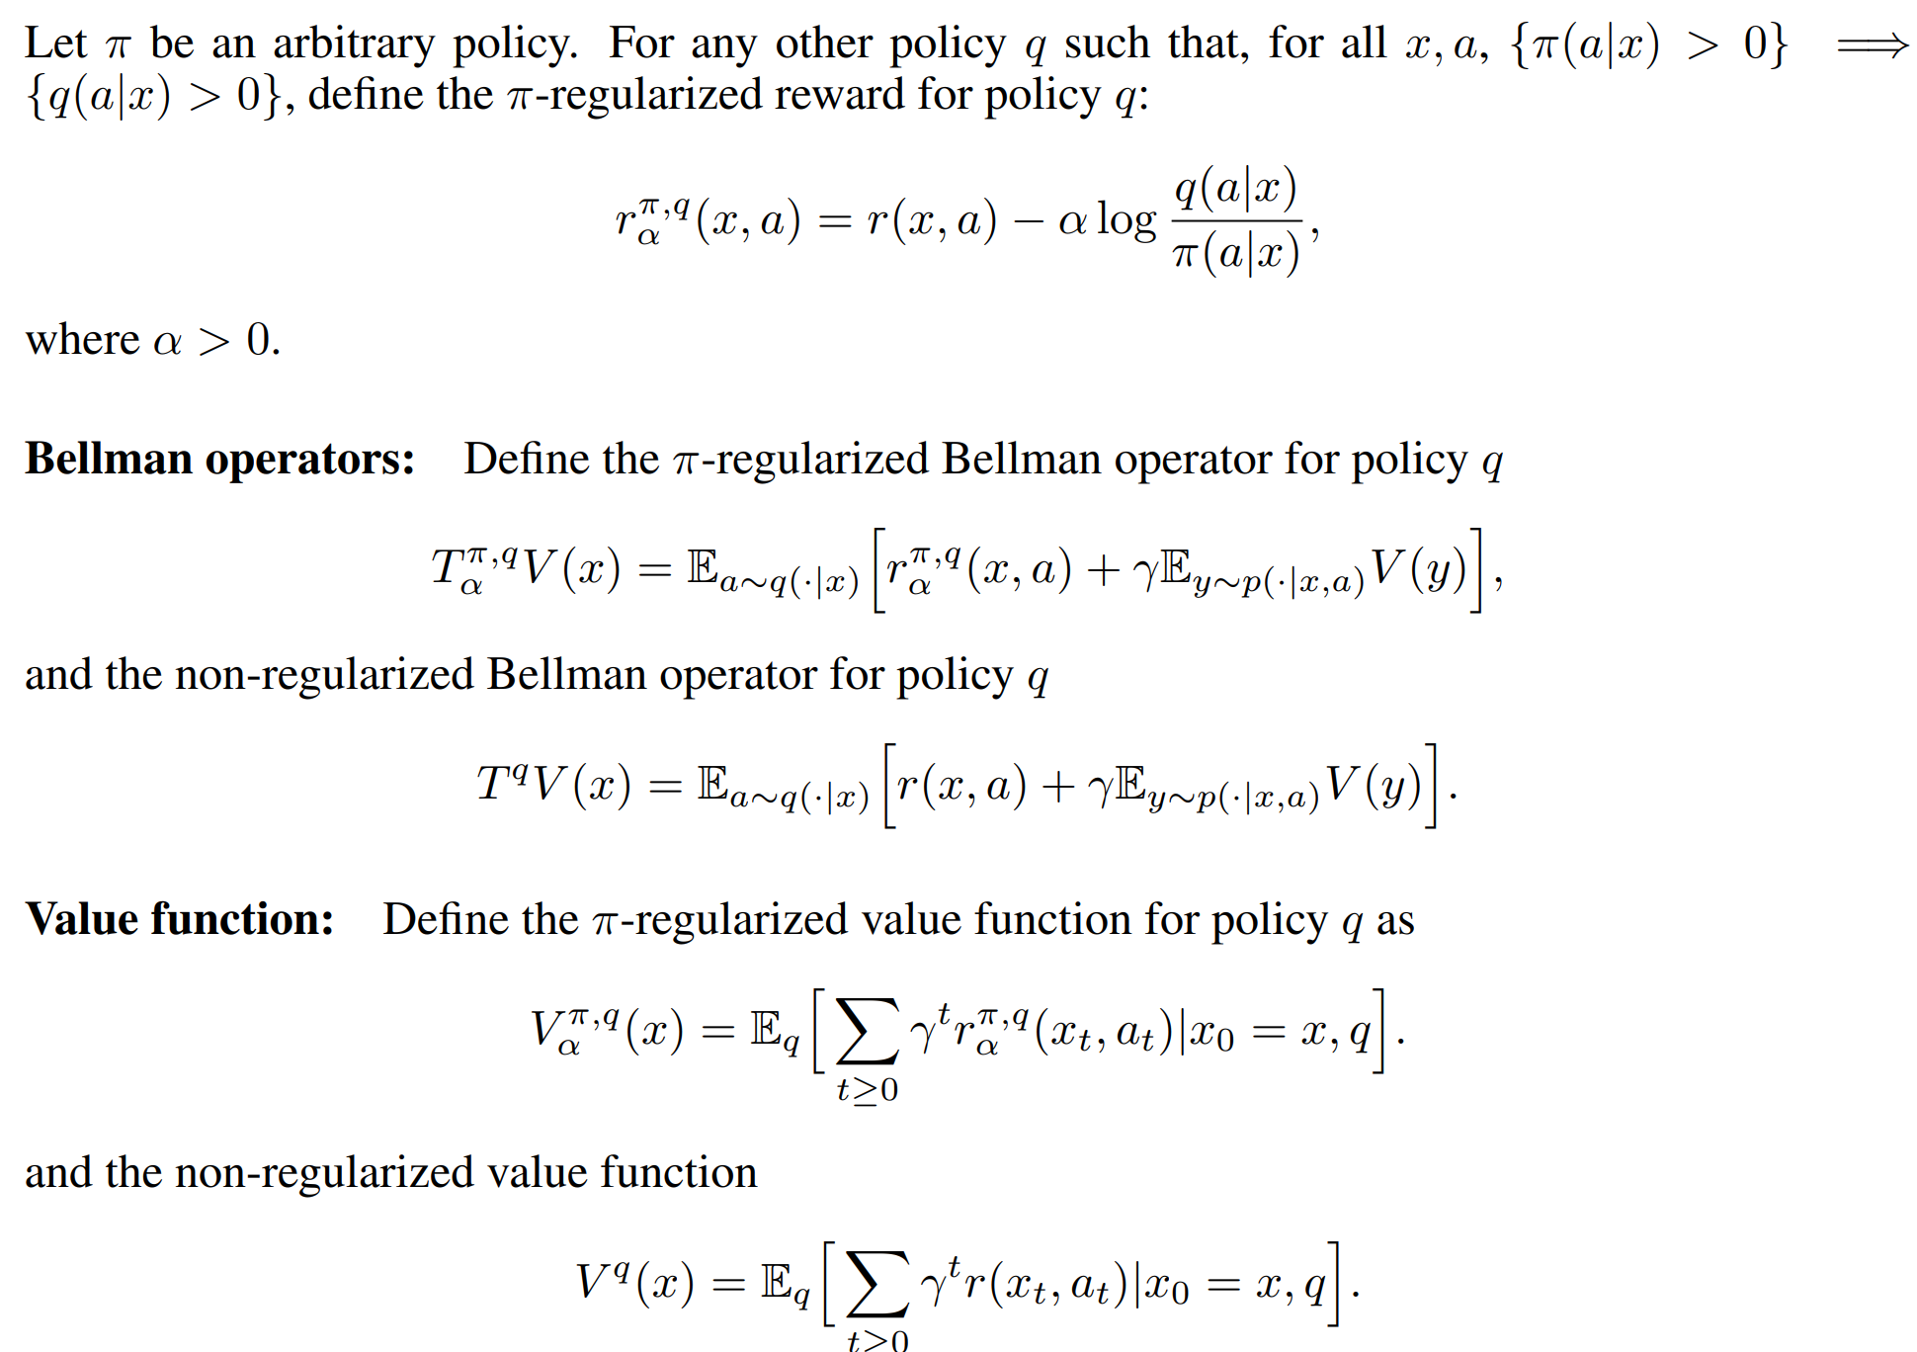
策略提升证明
定义了含/不含正则项的回报函数r/贝尔曼算子/值函数。
上述正则项限制了猜测最优决策分布p与当前采样分布的距离。
（使用交叉熵）

Slide 22
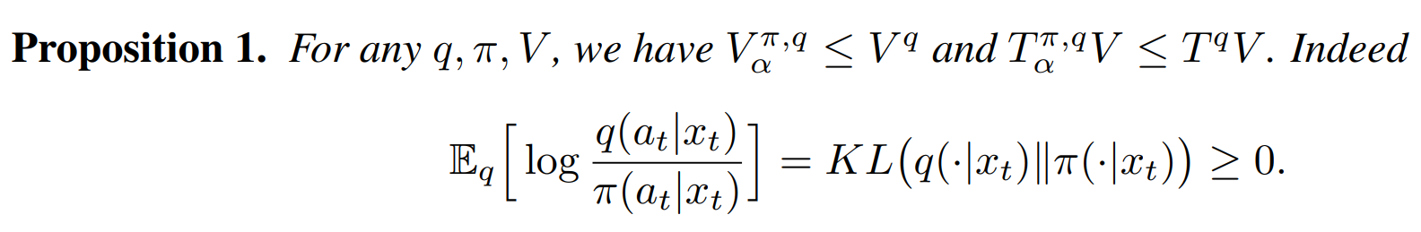
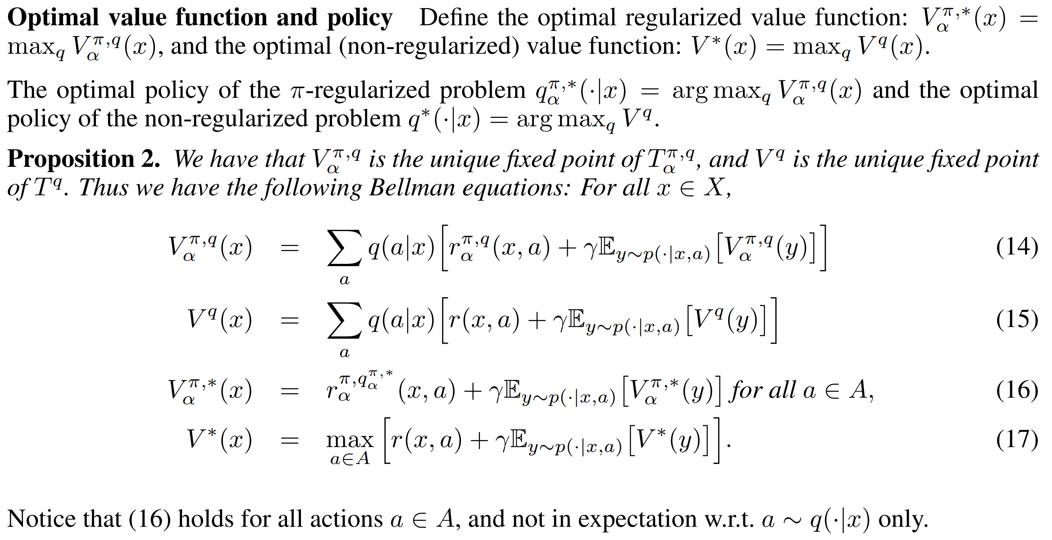
策略提升证明
KL>=0，正则化的值函数不大于未正则化的值函数。
含/不含正则化项的
贝尔曼（最优）方程

Slide 23
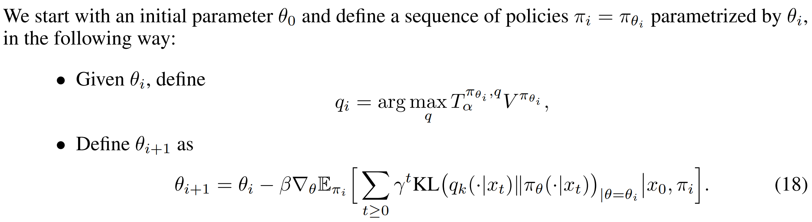
策略提升证明
以下说明交替优化q（E步）和θ（M步）能够使得目标函数提升的幅度

Slide 24
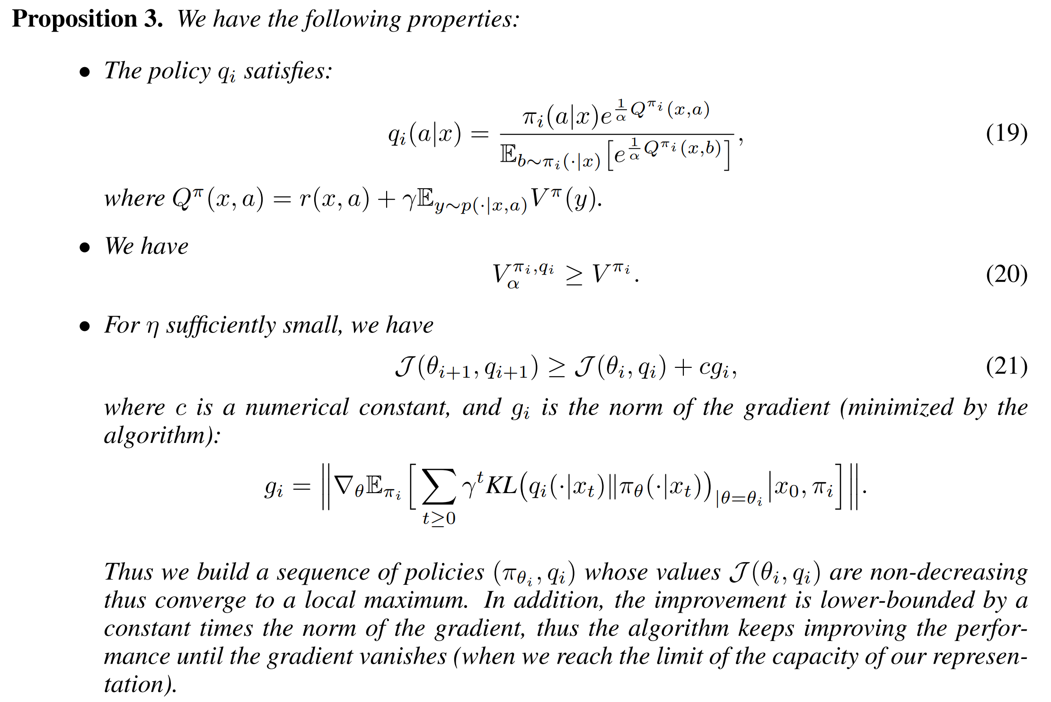
策略提升证明
q可用π和Q表出
（直接求解得到）
q初始化为π，在q提升后，正则化的值函数大于未正则化的值函数。
更新θ，目标提升量和梯度成正比。

Slide 25
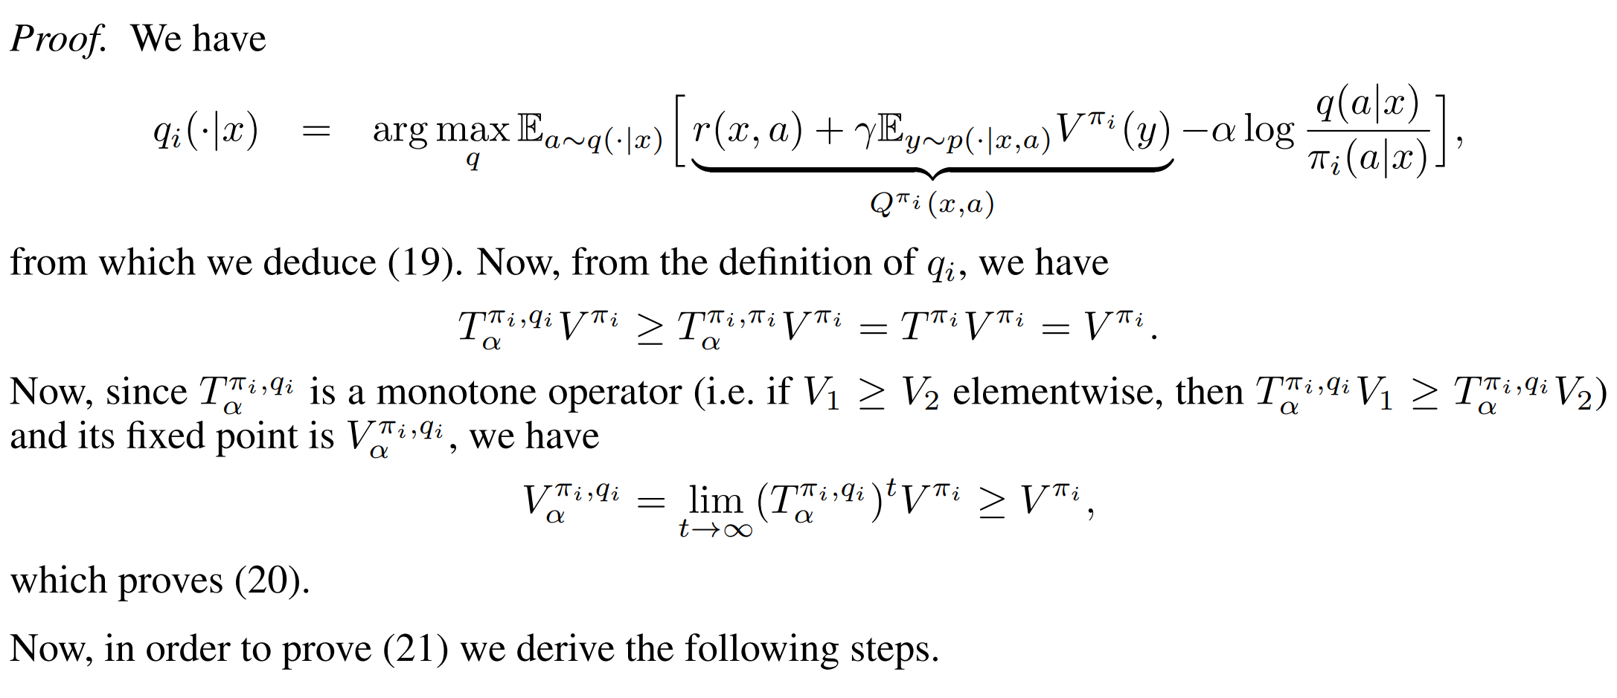
策略提升证明(q)
可直接求解qi
qi使得目标最大，因此大于取πi
由正则化的贝尔曼算子的保单调性可得到正则化的值函数随qi改变而提升

Slide 26
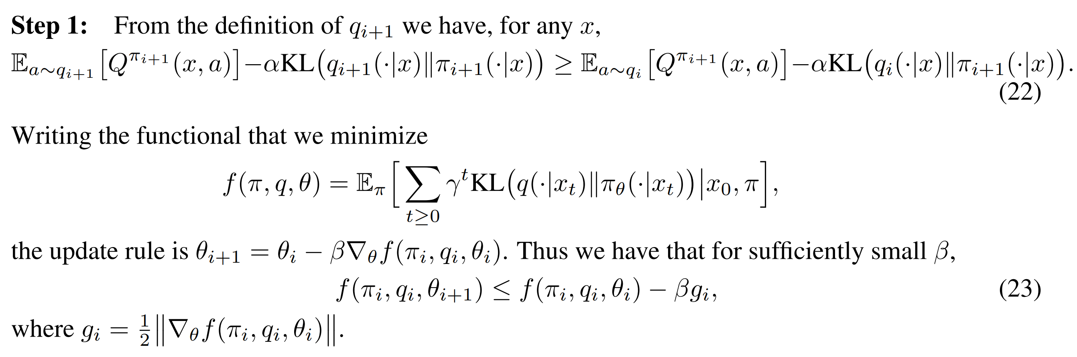
策略提升证明(θ)
因为qi+1是argmax，故有(22)
(23)由f在θi处一阶泰勒展开近似得到

Slide 27
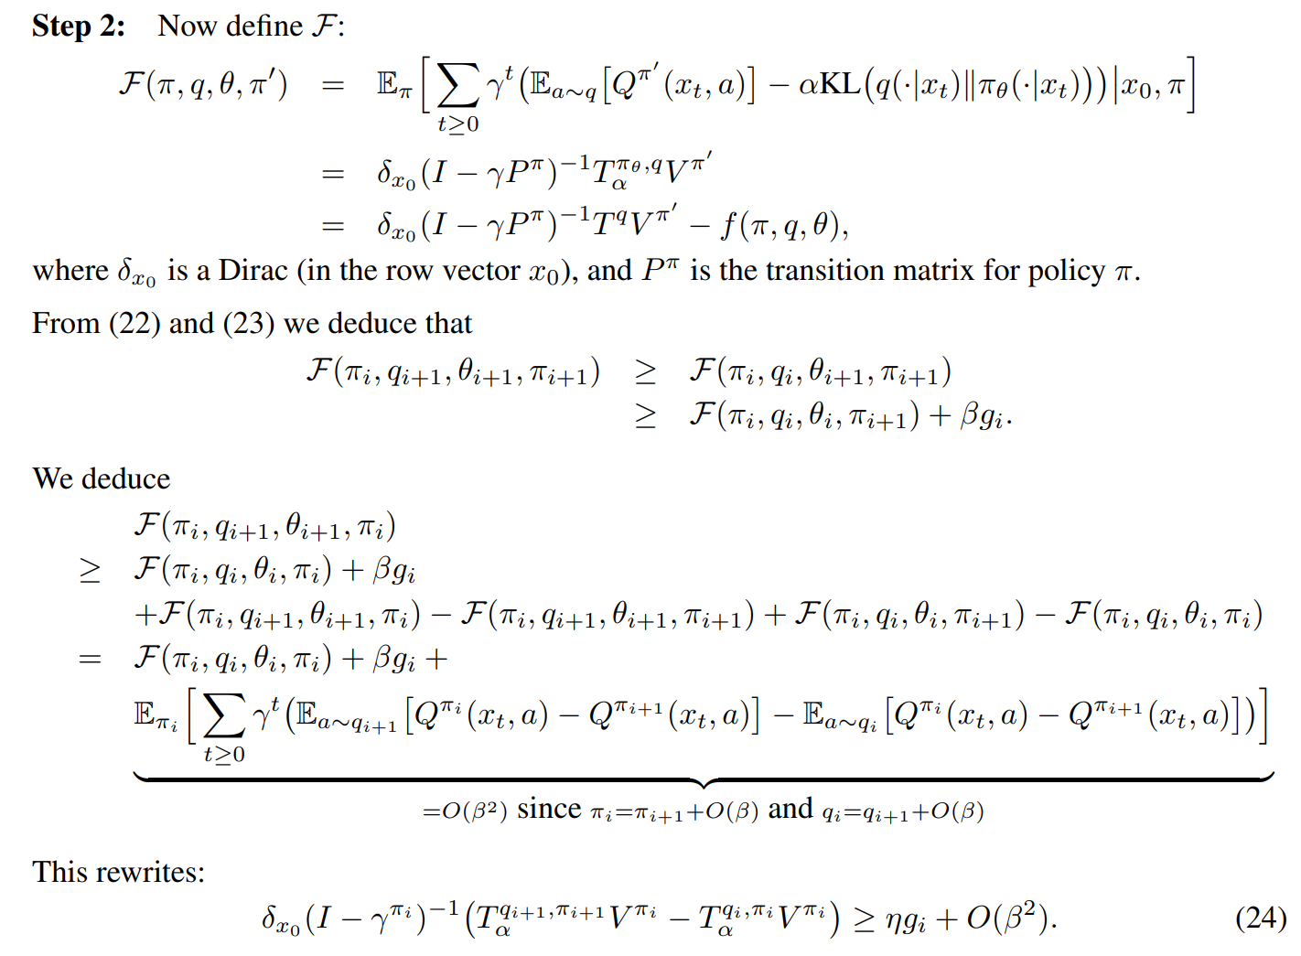

Slide 28
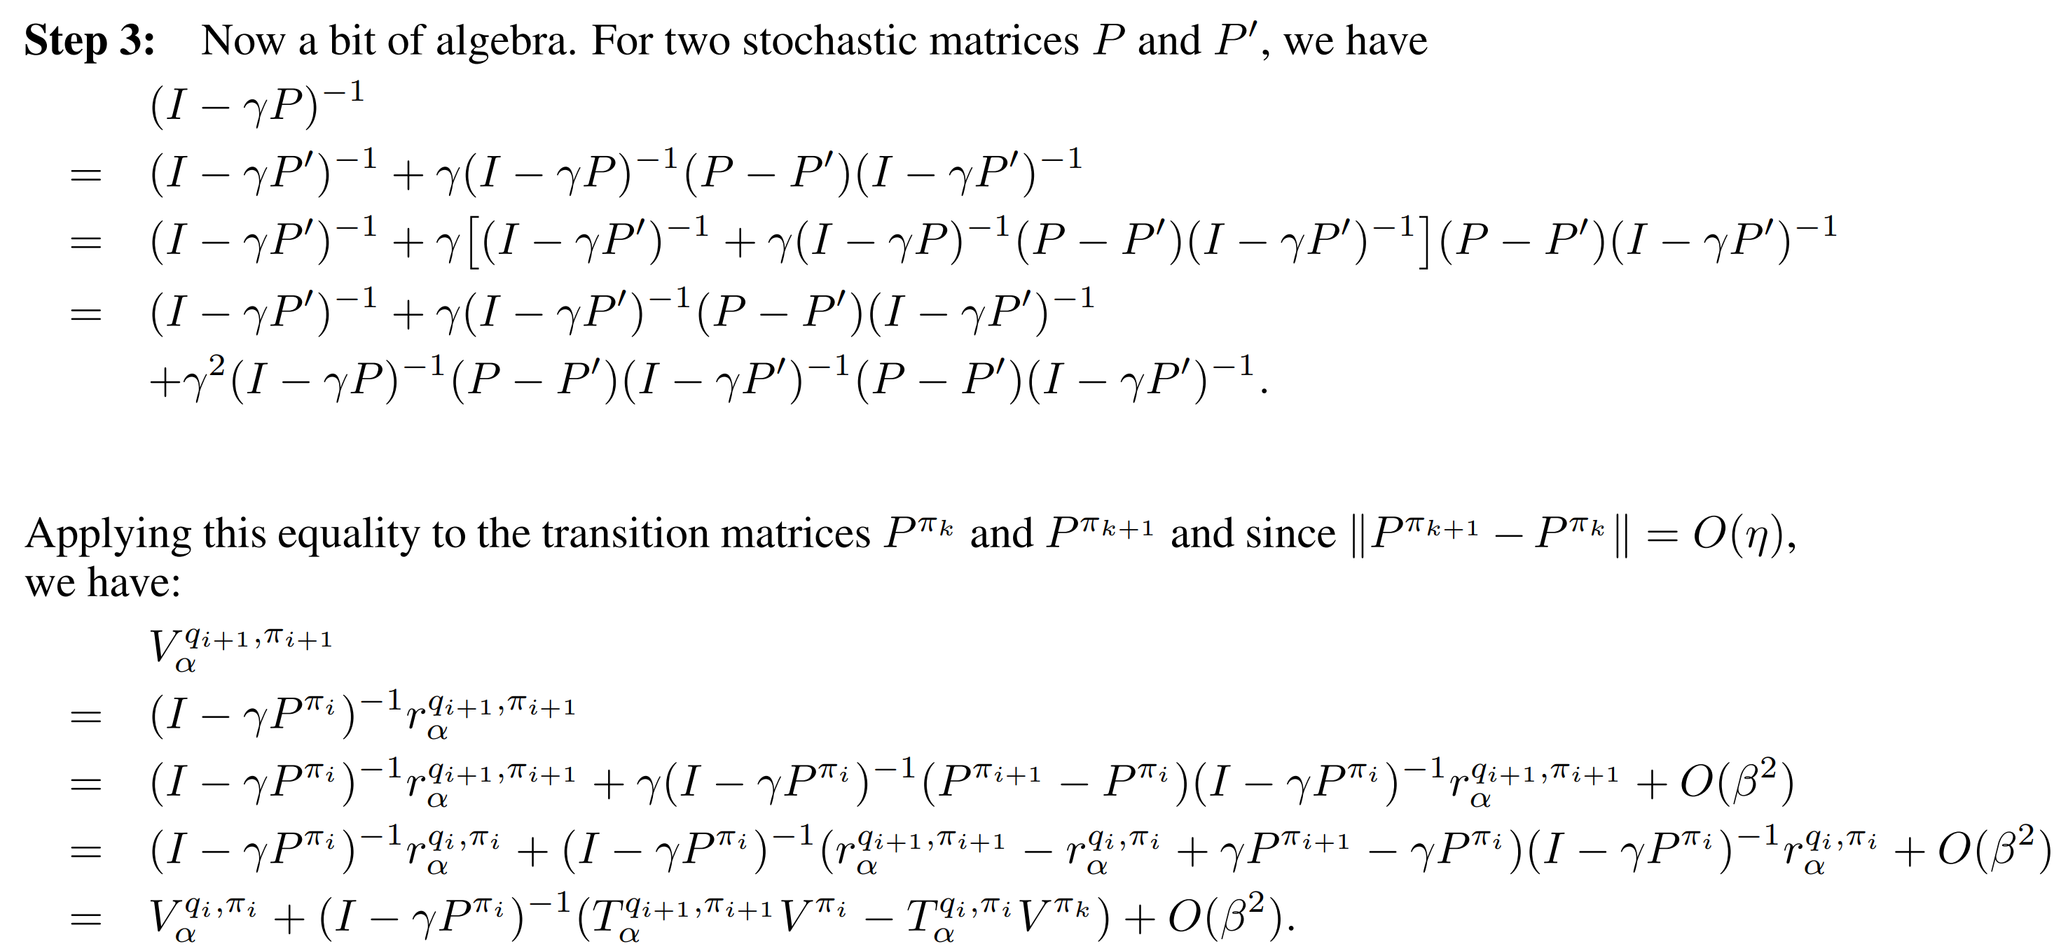

Slide 29
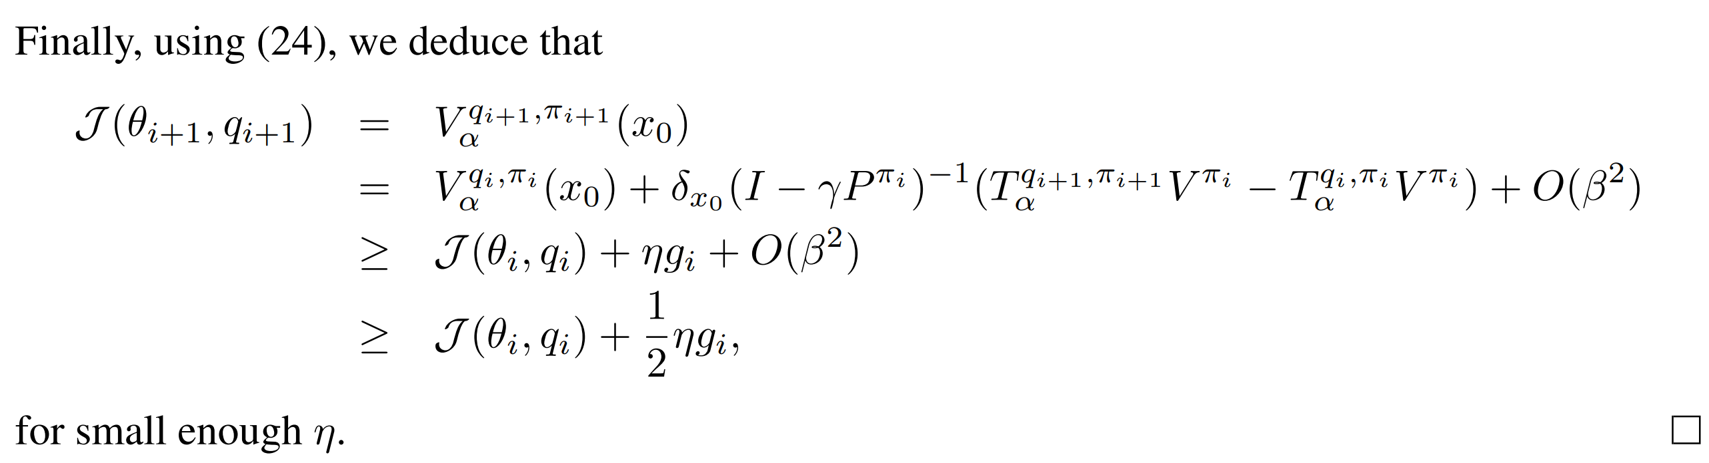
证明了经过一轮EM迭代，目标函数的提升幅度。

Slide 30
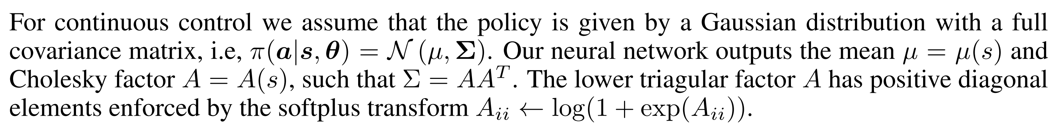
高斯分布策略更新方式
设策略为高斯分布，协方差矩阵半正定，有Cholesky分解为下三角矩阵与转置之积

Slide 31
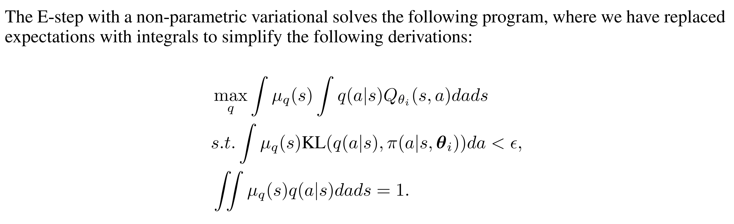
E步更新方式
q最大化数据集μ上价值Q的期望之和，约束为KL(q||π)和归一化条件

Slide 32
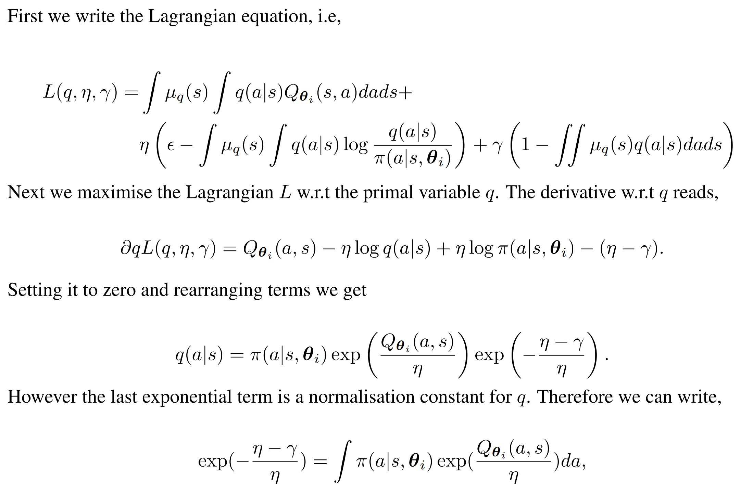
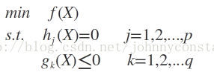
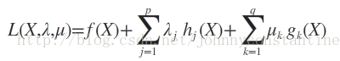
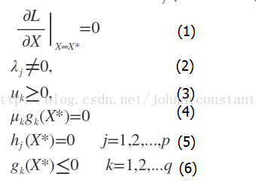
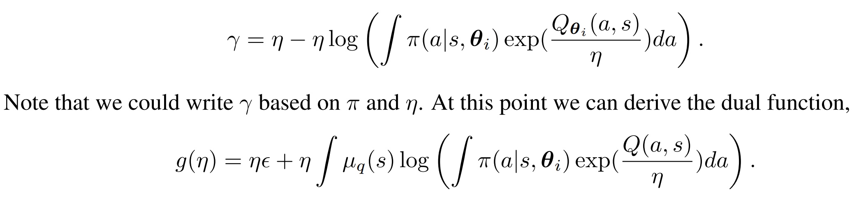
E步更新方式
写出拉格朗日对偶问题，新问题的解是原优化问题的下界。
利用KKT条件，
可以使用π, Q
和对偶变元表示q
消去多余的对偶变元，简化拉格朗日对偶函数的表示

Slide 33
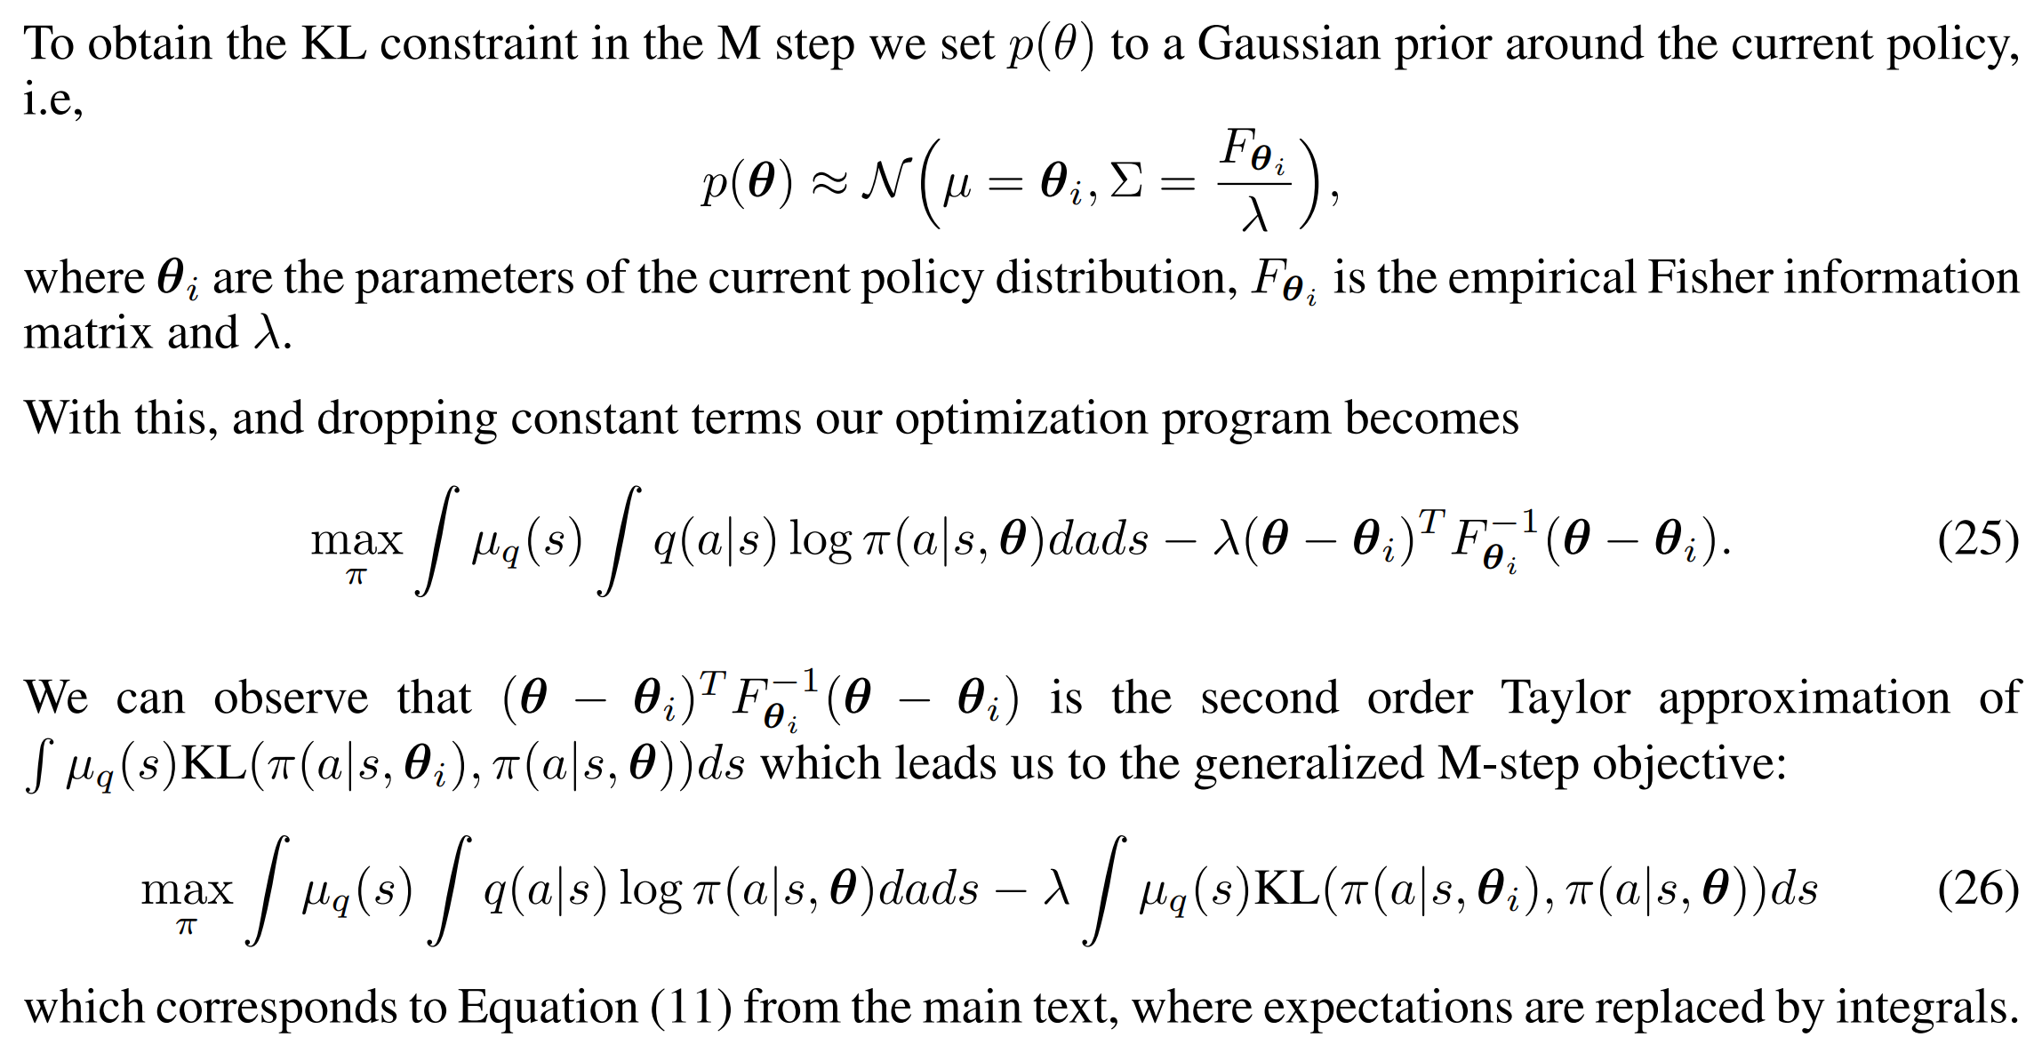
M步更新方式
对参数的先验设为高斯分布
+
将高斯分布的协方差矩阵设为Fisher信息矩阵的逆
可以得到KL正则化项.

Slide 34


M步更新方式
将π, πi均表示为高斯分布，代入(27)左侧即得分解形式
在原问题上（非对偶问题）
交替优化外层θ
和内层拉格朗日乘子
直至收敛

Slide 35


伪代码

